Slide 1

Что изменили в обновленном ФГОС начального общего образования

Slide 2
Базовый принцип системы российского образования – справедливость, т.е. качественное образование должно быть доступным для каждого ребенка.
В.В.Путин

Slide 3
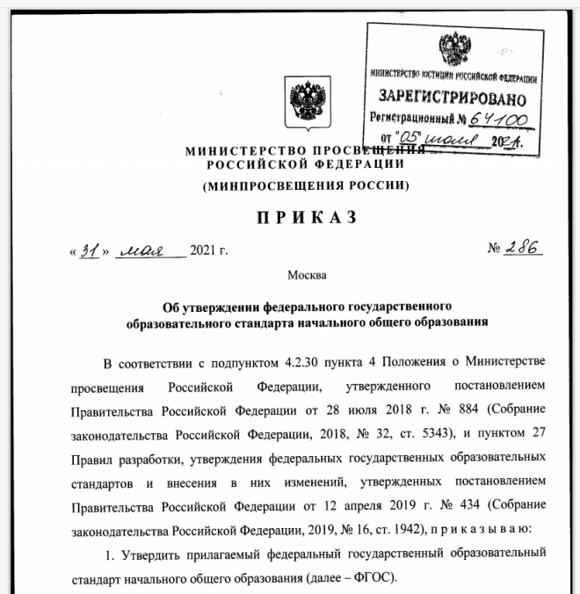
ОБНОВЛЕННЫЙ СТАНДАРТ
НОО 2021 г.
Федеральный государственный образовательный стандарт
начального общего образования
УТВЕРЖДЕН приказом Министерства просвещения Российской Федерации
от 31 мая 2021 г. № 286
ЗАРЕГИСТРИРОВАН в Минюсте РФ 5 июля 2021 г.
Регистрационный № 64100

Slide 4
ФГОС РАЗРАБОТАН С УЧЕТОМ
- региональных, национальных и этнокультурных особенностей
- инновационной экономики
- стратегии научно-технологического развития
- ориентирован на изучение цивилизационного наследия России

Slide 5

Обновленные
цели и задачи
Теоретическое обоснование
Обновленное
содержание
образование
ФГОС НОО 2021 г.
Обновленные требования к результатам образования
Новые технологии образования
Обновленные
требования
к участникам
образовательных
отношений

Slide 6
ОБНОВЛЕННЫЕ ФЕДЕРАЛЬНЫЕ ГОСУДАРСТВЕННЫЕ ОБРАЗОВАТЕЛЬНЫЕ СТАНДАРТЫ
Обновленные ФГОС начнут действовать
с 1 сентября 2022 года в каждой школе. Принимать детей на обучение в соответствии с новыми ФГОС НОО можно уже с 16.07.2021.
Обучающиеся, которые будут приняты на обучение в 1 и 5 классы в 2022 году, будут учиться уже по обновленным ФГОС.
Для обучающихся, зачисленных на обучение до вступления в силу настоящих приказов, возможно обучение по новым ФГОС с согласия их родителей (законных представителей).

Slide 7
ЦЕЛИ ОБНОВЛЕНИЯ ФЕДЕРАЛЬНЫХ ГОСУДАРСТВЕННЫХ ОБРАЗОВАТЕЛЬНЫХ СТАНДАРТОВ
обеспечение единого образовательного пространства на территории Российской Федерации
обеспечение лидирующих позиций России в области фундаментального математического образования, физики, химии, биологии, технических наук, гуманитарных и социальных наук
повышение роли школы в воспитании молодежи как ответственных граждан России на основе традиционных российских духовно-нравственных и культурно-исторических ценностей, а также в профилактике экстремизма и радикальной идеологии
повышение качества преподавания русского языка, литературы, отечественной истории, основ светской этики, традиционных религий
сохранение глубины и фундаментальности отечественного образования

Slide 8
ВОЗМОЖНОСТИ ИНДИВИДУАЛЬНОГО И ДИФФЕРЕНЦИРОВАННОГО ОБУЧЕНИЯ
Обновлённая редакция ФГОС сохраняет принципы вариативности в формировании школами основных образовательных программ начального общего образования, а также учёта интересов и возможностей, как образовательных организаций, так и их учеников.
Возможность разработки и реализации индивидуальных учебных планов в порядке, установленном Организацией
Возможность организации образовательной деятельности и учета в основной образовательной программе дифференциации содержания

Slide 9
ВАРИАТИВНОСТЬ СОДЕРЖАНИЯ ПРОГРАММ НОО ОБЕСПЕЧИВАЕТСЯ ЗА СЧЕТ
требований к структуре программ начального общего образования;
возможности разработки и реализации Организацией программ начального общего образования, в том числе предусматривающих углубленное изучение отдельных учебных предметов;
возможности разработки и реализации Организацией индивидуальных учебных планов, соответствующих образовательным потребностям и интересам обучающихся.

Slide 10
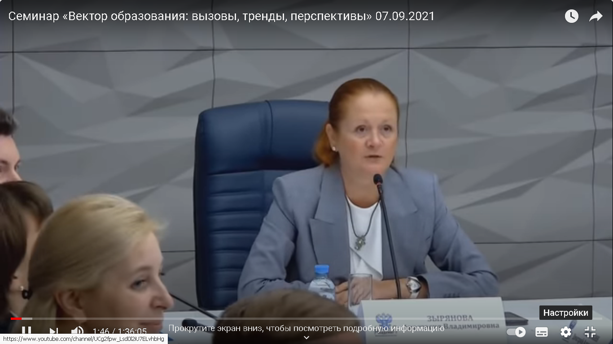
ВЕБИНАР ПО РЕАЛИЗАЦИИ НОВЫХ ФГОС НОО И ООО АКАДЕМИИ МИНПРОСВЕЩЕНИЯ «ВЕКТОР ОБРАЗОВАНИЯ: ВЫЗОВЫ, ТРЕНДЫ, ПЕРСПЕКТИВЫ» (07.09.2021)
https://www.youtube.com/channel/UCg2fpw_Lsd0l2iU7ELvhbHg
Выступление зам министра образования РФ, Анастасии Владимировны Заряновой.

Slide 11
ВОССОЗДАНИЕ ЕДИНОГО ОБРАЗОВАТЕЛЬНОГО ПРОСТРАНСТВА В РФ РЯД ОСОБЕННОСТЕЙ СТАНДАРТА
1) Возможность углубленного изучения отдельных предметов, начиная с уровня начального общего образования
2) Повышение статуса школ - инновационных площадок и их ответственность в части качества авторских образовательных программ и достигаемых результатов
3) Возможность гибкого изменения срока освоения основной образовательной программы в связи с индивидуальным учебным планом или ОВЗ у ребенка
4) Деление на подгруппы по различным основаниям

Slide 12
ВОССОЗДАНИЕ ЕДИНОГО ОБРАЗОВАТЕЛЬНОГО ПРОСТРАНСТВА В РФ РЯД ОСОБЕННОСТЕЙ СТАНДАРТА
5) В рабочих программах учебных предметов и курсов внеурочной деятельности, кроме разбивки по темам (тематического планирования) необходимо указывать форму проведения занятий
6) Расчет диапазона часов минимального и максимального при 5-дневной и 6-дневной неделе приведен. При этом минимальный ниже, а максимальный выше, чем в предыдущем стандарте.
7) Нашли отражение вопросы финансовой грамотности, навыков 21 века
8) Конкретизация содержания образования

Slide 13
ВОССОЗДАНИЕ ЕДИНОГО ОБРАЗОВАТЕЛЬНОГО ПРОСТРАНСТВА В РФ РЯД ОСОБЕННОСТЕЙ СТАНДАРТА
«Когда нет четких содержательных ориентиров, примерные основные образовательные программы не задают четкие рамки, чтобы понять, как и чему мы учим детей».
Закрепление в стандартах содержания – важнейший шаг для воссоздания единого образовательного пространства на территории нашей страны.
Равный доступ всех детей к качественному образованию.
Единственным оператором по повышению квалификации и переподготовки педагогов по вопросам перехода на ФГОС является Академия Просвещения.
Повышение квалификации осуществляют региональные ИРО и ИПК.

Slide 14
РАЗРАБОТКА ОБРАЗОВАТЕЛЬНЫХ ПРОГРАММ
22 июля президент подписал указ о внесении изменений в Закон об образовании РФ
Сегодня школа, учитель может взять программу из Реестра и работать по ней. Можно использовать частично или полностью документацию, которая содержится в Примерной образовательной программе: календарный план –график, расписание. Можно пользоваться этими выверенными документами.
Универсальные кодификаторы, разработанные Рособрнадзором, могут использоваться в образовании для мониторинга.
Вариативность остается. Если учитель хочет иметь свою программу, он может ее разработать. Но для большинства учителей создаются возможностью пользоваться разработанными программами, чтобы не заниматься бюрократией, и иметь больше времени на профессиональное развитие, на работу с детьми.

Slide 15
ГЛОБАЛЬНОЕ ПОРУЧЕНИЕ ПО ВХОЖДЕНИЮ РОССИИ В 10 ВЕДУЩИХ СТРАН МИРА
ПО КАЧЕСТВУ ОБЩЕГО ОБРАЗОВАНИЯ
Показатель включения в эту 10 Средневзвешенное место Росси в 3 международных сравнительных исследованиях
PIRLS – по читательской грамотности в 4 классах.
В 2016 г. – 1 место. Следующее исследование в 2022 году. Начальная школа учит прекрасно.
TIMSS – математика и естествознание в 4 и 8 классах. Классические привычные задачи, которые соответствуют нашим образовательным программам. В 2019 г. - 6 место по математике, 3 - по естествознанию в 4 классе. То есть в соответствии со стандартами мы учим хорошо.
PISA - умение 15-летних школьников использовать знания, которые дети получили на практике. Они содержат необычные задания. Требуют широкого кругозора, связи предмета с реальной жизнью, понимания межпредметных связей, практической ориентации и опыта применения знаний. Это слабое место. Дети с практическими задачами плохо справляются. ОГЭ прошлого года подтвердили это.

Slide 16
ЗАДАЧИ ОБРАЗОВАНИЯ НА БЛИЖАЙШИЕ ГОДЫ
Повышение функциональной грамотности – задача №1 на ближайшие годы.
Будет методическое письмо с ссылкой на сайт ИСРО (института стратегии развития образования) и метод рекомендации по использованию этих материалов в практической деятельности педагогов.
В каждом регионе будет план по развитию функциональной грамотности.
Воссоздается единая система. Это процесс длительный.

Slide 17
ТРЕБОВАНИЯ К РЕЗУЛЬТАТАМ ОСВОЕНИЯ ПРОГРАММЫ НОО
Личностные
Метапредметные
Предметные
Научно-методологической основой для разработки требований к личностным, метапредметным и предметным результатам обучающихся, освоивших программу начального общего образования, является системно-деятельностный подход.

Slide 18
Обновлённые ФГОС описывают систему требований к условиям реализации общеобразовательных программ, соблюдение которых обеспечивает равенство возможностей получения качественного образования для всех детей независимо от места жительства и дохода семьи.
Благодаря обновлённым стандартам школьники получат больше возможностей для того, чтобы заниматься наукой, проводить исследования, используя передовое оборудование.

Slide 19
ЛИЧНОСТНЫЕ РЕЗУЛЬТАТЫ
формирование у обучающихся основ российской гражданской идентичности; готовность обучающихся к саморазвитию; мотивацию к познанию и обучению;
ценностные установки и социально значимые качества личности;
активное участие в социально значимой деятельности
Отсутствует портрет выпускника начальной школы

Slide 20
ЛИЧНОСТНЫЕ РЕЗУЛЬТАТЫ
Обновлённые ФГОС также обеспечивают
личностное развитие учащихся, включая
- гражданско-патриотическое,
- духовно-нравственное,
- эстетическое,
- физическое,
- трудовое,
- экологическое воспитание,
- воспитание ценностей научного познания.

Slide 21
МЕТАПРЕДМЕТНЫЕ РЕЗУЛЬТАТЫ
Универсальные учебные познавательные действия:
Не указаны общеучебные действия
1) базовые логические действия
2) базовые исследовательские действия
3) работа с информацией
Не указаны способы работы с информацией

Slide 22
МЕТАПРЕДМЕТНЫЕ РЕЗУЛЬТАТЫ
Универсальные учебные коммуникативные действия:
1) общение
2) совместная деятельность
Дано более четкое описание данных УУД

Slide 23
МЕТАПРЕДМЕТНЫЕ РЕЗУЛЬТАТЫ
Универсальные учебные регулятивные действия:
1) самоорганизация
2) самоконтроль
Отсутствует более подробная классификация регулятивных УУД

Slide 24
ПРЕДМЕТНЫЕ РЕЗУЛЬТАТЫ
Предметные результаты освоения программы начального общего образования с учетом специфики содержания предметных областей, включающих конкретные учебные предметы (учебные модули), ориентированы на применение знаний, умений и навыков обучающимися в учебных ситуациях и реальных жизненных условиях, а также на успешное обучение на уровне начального общего образования
Детализированные и конкретизированные требования к предметным результатам.
Это позволяет ответить на вопросы: что конкретно школьник будет знать, чем овладеет и что освоит.

Slide 25

В обновленных ФГОС требования к результатам разделили на тематические модули по предметам.
Во ФГОС НОО тематические модули указали для учебных предметов «Изобразительное искусство», «Музыка», «Технология», «Физическая культура», «ОРКСЭ».
ФГОС определяют обязательные для изучения модули. В них описали модули, которые можно изучать, если есть определенные природно-климатические условия, материально-техническое обеспечение и контингент учеников. Например, к ним отнесли «Растениеводство», «Животноводство» учебного предмета «Технология». Для физкультуры такими модулями стали «Зимние виды спорта» и «Плавание».

Slide 26
ВАЖНЕЙШИМИ ОСОБЕННОСТЯМИ ОБНОВЛЕННЫХ ОБРАЗОВАТЕЛЬНЫХ СТАНДАРТОВ СТАНУТ
1) ясные критерии оценок результатов учащихся
2) разделение учебного процесса не на годы обучения, как это было раньше, а на этапы
Для большинства школ предложенные в стандартах этапы будут равняться годам. Однако образовательное учреждение теперь вправе самостоятельно определить продолжительность освоения каждой части по каждой предметной области.
То есть, к примеру, теперь стандарт позволяет пройти необходимую программу не за год, а за полгода, а в дальнейшем предоставить детям дополнительные знания. Это будет особенно полезно школам для одаренных детей.

Slide 27
Структура новых ФГОС позволяет существенно снизить нагрузку по отчетности, которая ранее тяжелым грузом ложилась на плечи педагогов. Так, количество бумажных отчетов будет снижено на 30%, заверили в министерстве.
3) В новом учебном плане на 2021 год, предлагается и такое новшество, как измененная структура воспитательной работы среди школьников, ее направления.

Slide 28
В обновленных ФГОС подробнее описаны результаты освоения программы.
Требования к пояснительной записке стали едиными.
(Теперь на уровне НОО не надо указывать в записке состав участников образовательных отношений и общие подходы к организации внеурочной деятельности. А на уровне ООО придется добавить общую характеристику программы.)
Требования к структуре рабочих программ по предметам и внеурочной деятельности стали одинаковыми.
Разрешили уменьшить срок освоения программы, если вводится ускоренное обучение по индивидуальному учебному плану.

Slide 29
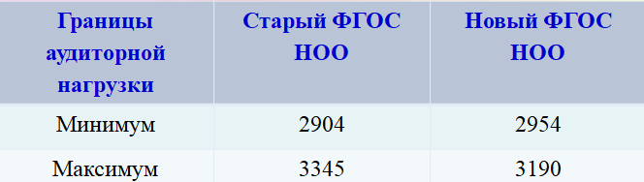
Изменили объем часов аудиторной нагрузки: увеличили минимальный порог и уменьшили верхнюю границу.
Уменьшили объем внеурочной деятельности. Теперь вместо 1350 можно запланировать до 1320 часов за четыре года.

Slide 30
Теперь изучение родного и второго иностранного языков можно организовать, если для этого есть условия в школе. При этом также надо получить заявления родителей.

Slide 31
КАДРОВОЕ ОБЕСПЕЧЕНИЕ РЕАЛИЗАЦИИ ФГОС НОО
Комплексный анализ существующих подходов к профессиональному саморазвитию педагога в условиях внедрения ФГОС.
Наличие коммуникативной,
квалитологической,
аксиологической компетентности,
информационной культуры педагога
Профессиональное саморазвитие педагога

Slide 32
«Не здание, а учитель
есть школа» К.Д.Ушинский
2023 год объявлен Годом педагога
Воспитать «крылатого» ребёнка может только «крылатый» учитель, счастливого человека – только счастливый человек, ориентированного на успех человека будущего может воспитать только современный во всех отношениях, устремлённый в будущее педагог.

Slide 33
СПАСИБО ЗА ВНИМАНИЕ!

